Slide 1
Новый этап создания сервисной инфраструктуры для пользователей
Макиев Константин Теймуразович
Заместитель председателя правления по операторской деятельности и развитию пользовательских сервисов
Государственная компания «Российские автомобильные дороги»

Slide 2
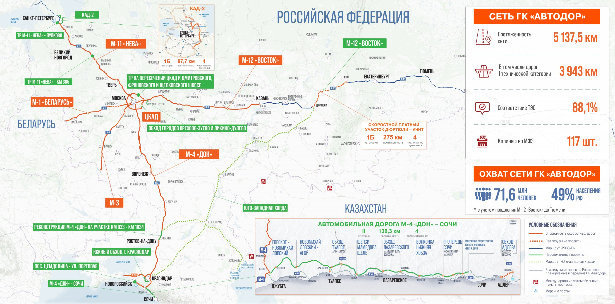
Сеть автомобильных дорог Государственной компании «Автодор»

Slide 3
Среднесуточная интенсивность движения (ССИД)
на основных магистральных коридорах
379,5
МЛН
ПРОЕЗДОВ
ЗА 2024 ГОД ПО ВСЕЙ СЕТИ
+ 2%
ПРОГНОЗНЫЙ РОСТ КОЛ-ВА ПРОЕЗДОВ ПО ВСЕЙ СЕТИ ДОРОГ ПО ИТОГАМ 2025 Г.
2023
2024
2025
*
*
*
ССИД
за год
ССИД
в праздники
ССИД
за год
ССИД
в праздники
ССИД
за год
ССИД
в праздники
М-11
«НЕВА»
13 890 авт./сут.
27 637 авт./сут.
13 904 авт./сут.
27 796 авт./сут.
0,6%
14 016 авт./сут.
32 776 авт./сут.
18%
7 842 авт./сут.
**
21 799 авт./сут.
10 727 авт./сут.
26 557 авт./сут.
М-12
«ВОСТОК»
11 832 авт./сут.
9 861 авт./сут.
84%
22%
- динамика ССИД в %
(год к году)
* Праздники – 27 апреля по 11 мая
** с 27 апреля по 11 мая на М-12 «Восток» осуществлялось движение только на участке Москва - Орехова-Зуево

Slide 4
Этапы концепции создания инфраструктуры для пользователей
Площадка
отдыха
АЗС
с расширенными функциями
Дополнительные сервисные
объекты
Трансформация
в транспортно-пересадочных
узел (ТПУ)
0 этап
1 этап
2 этап
3 этап

Slide 5
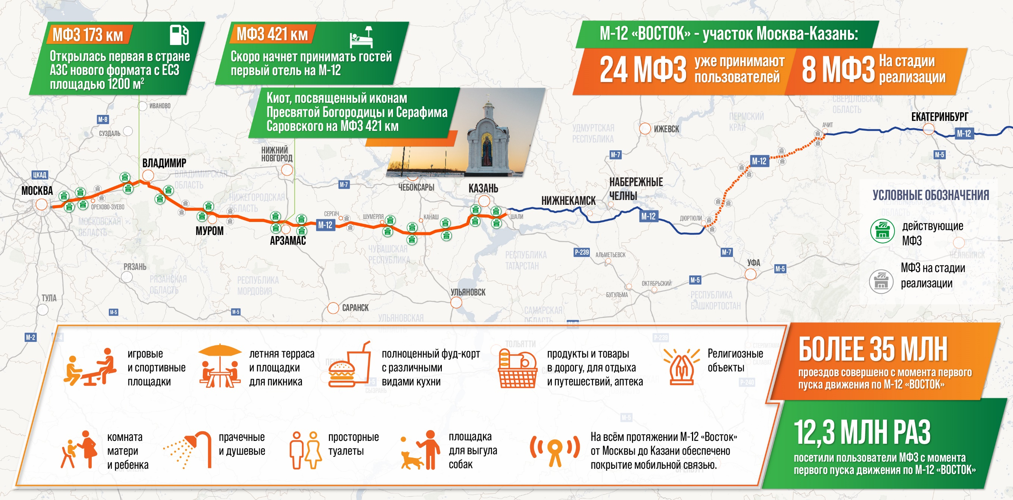
Текущий этап реализация концепции создания инфраструктуры для пользователей
*
*
*
*
* частично

Slide 6
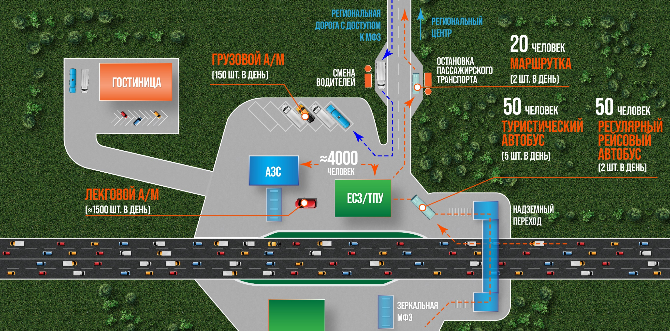
Новый этап развития инфраструктуры для пользователей

Slide 7
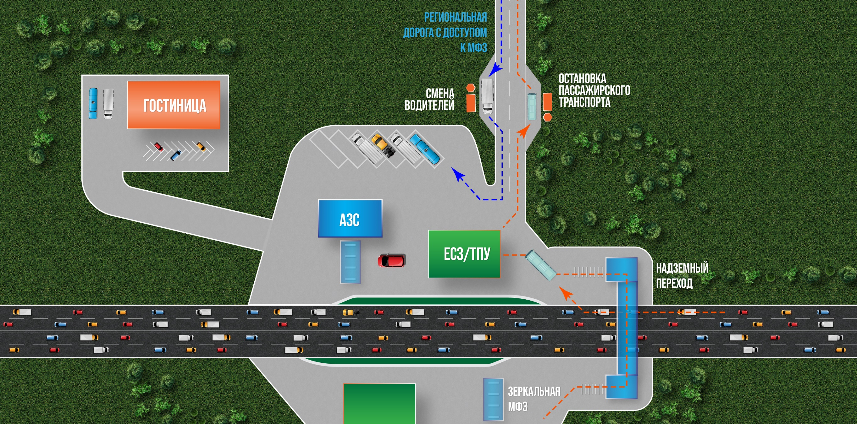
Распределение зон ответственности в рамках
нового этапа развития инфраструктуры для пользователей
Регион
Субъект РФ | Подъездная автомобильная дорога от местной дорожной сети до МФЗ
 | Организация регулярных пассажирских перевозок
ГК Автодор | Надземный пешеходный переход (при необходимости)
Грузо-перевозчики | Организация пересменки водителей на магистральных направлениях
Грузо-
перевозчики
ГК «Автодор»

Slide 8
Ключевые эффекты нового этапа
развития инфраструктуры для пользователей
Повышение транспортной доступности малых населенных пунктов
Формирование комфортной и современной общественно-бытовой среды для местного населения
Создание новых рабочих мест для местного населения

Slide 9
БЛАГОДАРЮ ЗА ВНИМАНИЕ!

